Slide 1

AUDIÊNCIA PÚBLICA
ELABORAÇÃO DO PPA 2026-2029 E LOA 2026

Slide 2
OBJETIVO
Atendimento do Art. 48 da Lei de Responsabilidade Fiscal – LRF nº 101/2000, inciso I do Parágrafo único, que visa assegurar a transparência mediante “o incentivo à participação popular para elaboração e discussão dos planos, lei de diretrizes orçamentárias e orçamentos.”

Slide 3
ORÇAMENTO PÚBLICO
Clique aqui e assista o vídeo sobre Orçamento Público!

Slide 4
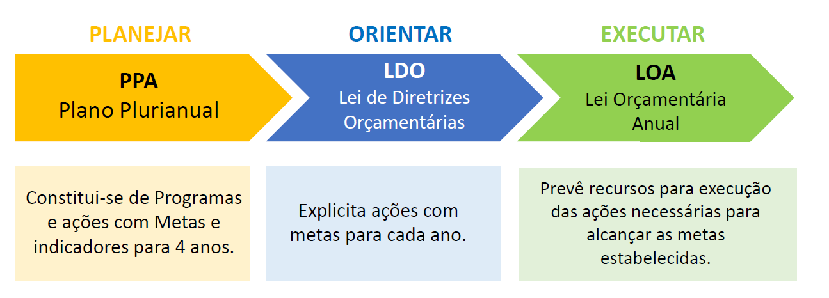
CICLO ORÇAMENTÁRIO

Slide 5

PLANO PLURIANUAL
O PPA é o plano da Prefeitura para os próximos 4 anos
Ele organiza as prioridades da cidade e define metas
Mostra como o dinheiro público será usado em programas e obras
Serve como “mapa” que orienta os orçamentos de cada ano

Slide 6
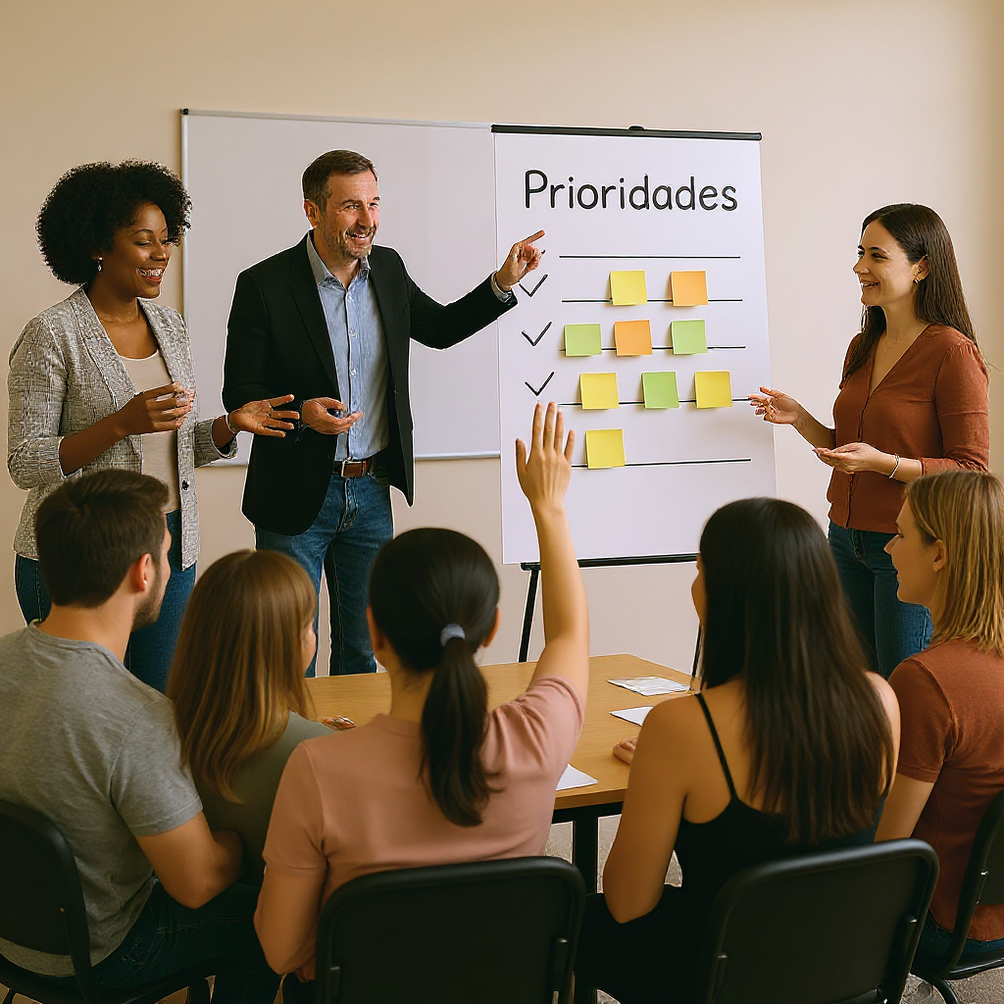
POR QUE IMPORTA E COMO PARTICIPAR
Evita improvisos: a cidade segue um plano com prioridades
Garante transparência: metas e custos ficam claros
Dá continuidade a projetos importantes
Você participa indicando problemas e prioridades do seu bairro
Acompanhe, cobre resultados e ajude a melhorar o plano

Slide 7

LEI DE DIRETRIZES ORÇAMENTÁRIAS
A LDO define as prioridades e metas do Governo para o próximo ano.
Orienta a elaboração da LOA e ajusta o PPA para o ano corrente
Estabelece metas fiscais, limites de gastos e regras de execução
Inclui anexos de Metas Fiscais e Riscos Fiscais (LRF)

Slide 8

POR QUE IMPORTA E COMO PARTICIPAR
Garante foco anual nas prioridades
Define metas fiscais, limites e critérios de contingenciamento
Regras para emendas, transparência e execução do orçamento
Participação social: audiências públicas e contribuições
Você participa indicando problemas e prioridades do seu bairro

Slide 9
ALGUMAS AÇÕES JÁ PREVISTAS NO PPA
PROGRAMA-ADMINISTRAÇÃO E PLANEJAMENTO
MANUTENÇÃO DO GABINETE, ASSESSORIA E SERVIÇOS AUXILIARES
MANUTENÇÃO DA TECNOLOGIA DA INFORMAÇÃO
PROGRAMA-“Assistência Social: compromisso com a dignidade humana.”
ATIVIDADES DO BLOCO DE GESTÃO DO PROGRAMA BOLSA FAMÍLIA E CADASTRO ÚNICO.

Slide 10
ALGUMAS AÇÕES JÁ PREVISTAS NO PPA
PROGRAMA-TAGUAÍ AQUI TEM SUS! SAÚDE E ACESSO PARA TODOS
MANUTENÇÃO DAS ATIVIDADES/AÇÕES/SERVIÇOS DE ATENÇÃO PRIMARIA EM SAÚDE
MANUTENÇÃO DA ASSISTÊNCIA FARMACÊUTICA BÁSICA
PROGRAMA-EDUCAÇÃO DE QUALIDADE PARA TODOS
ATENDIMENTO EDUCACIONAL ESPECIALIZADO (AEE)

Slide 11
ALGUMAS AÇÕES JÁ PREVISTAS NO PPA
PROGRAMA-OBRAS E SERVIÇOS URBANOS
MANUTENÇÃO DA ILUMINAÇÃO PÚLICA
MANUTENÇÃO DOS SERVIÇOS DE ESTRADA DE RODAGEM MUNICIPAL
PROGRAMA-AGRICULTURA
MANUTENÇÃO DO DESENVOLVIMENTO RURAL

Slide 12
ALGUMAS AÇÕES JÁ PREVISTAS NO PPA
PROGRAMA-DESPORTO E LAZER
MANUTENÇÃO DAS ATIVIDADES ESPORTIVAS E DE LAZER
PROGRAMA-CULTURA E TURISMO
MANUTENÇÃO DOS EVENTOS CULTURAIS E ARTÍSTICOS
MANUTENÇÃO DAS ATIVIDADES DO TURISMO

